Slide 1
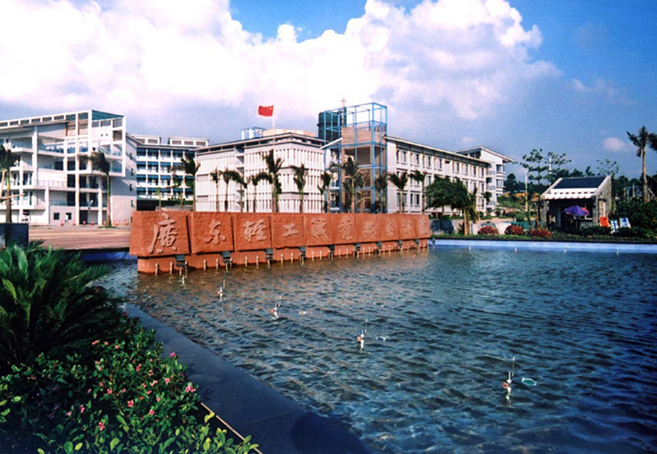
紧密联系专业 服务中小企业
--- 教师专业实践分享
轻化工技术学院
包装策划与设计专业 向华博士
实践时间：2017年2月19日——2017年8月26日

Slide 2

主要内容
一
序言
二
在实践单位从事工作情况
三
实践收获与心得分享
四
致谢

Slide 3
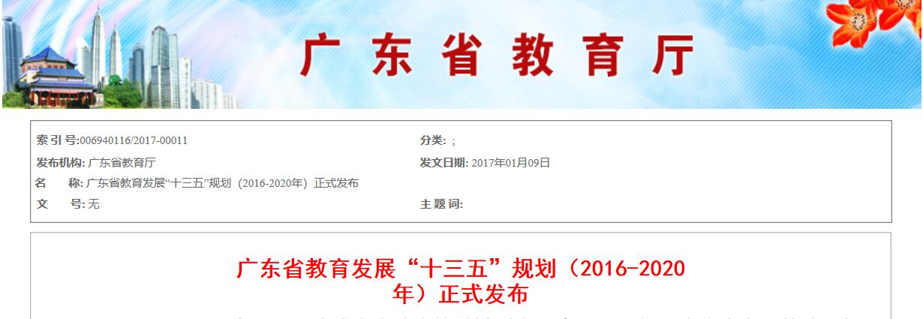
序言
第三节 提升职业教育服务产业转型升级能力
推动产教融合发展：鼓励企业将技术研发与应用、员工继续教育和培训基地建在职业院校。
哪种企业可能将技术研发与应用建在职业院校？

Slide 4
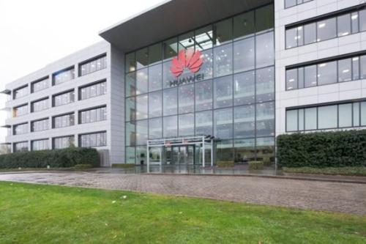

序言
华为
全球16个研发中心
裕同包装
2016、2017年“中国印刷包装企业百强”榜首
裕同研究院

Slide 5
序言
第三节 提升职业教育服务产业转型升级能力
推动产教融合发展：鼓励企业将技术研发与应用、员工继续教育和培训基地建在职业院校。
中小企业

Slide 6
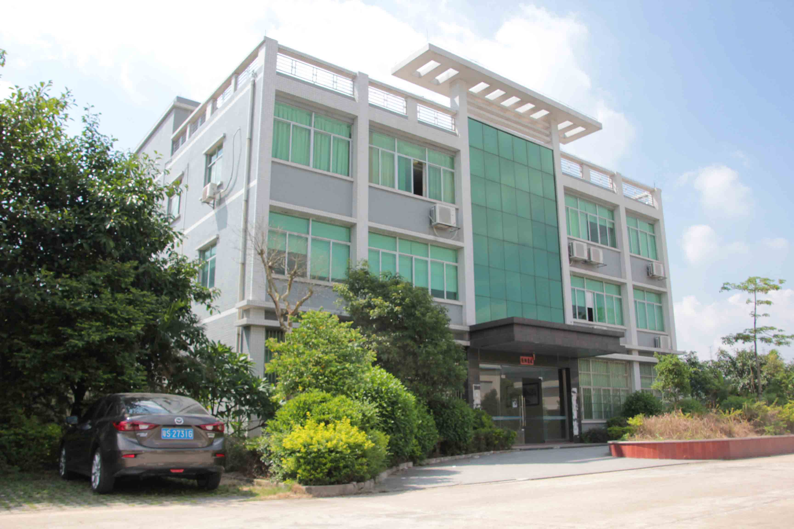
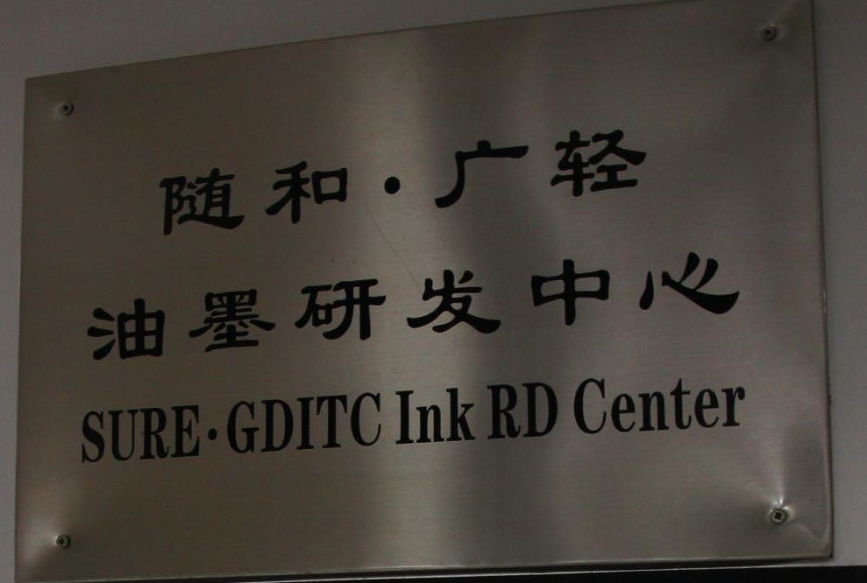
序言---实践单位基本情况
成立于2008年，拥有专业技术人员且有多年从事此行业经验，位于惠州市仲恺高新区潼湖镇元宝工业园，距离河源、广州、深圳均60分钟左右的运输时间。
主要经营：表印油墨、里印复合油墨、稀释剂、防伪油墨等.
2012年11月，与广东轻工职业技术学院合作共建“随和•广轻油墨研发中心”校企产学研平台。

Slide 7
序言---本人基本情况
中山大学材料与物理与化学专业工学博士
包装策划与设计专业带头人
校包装、图文、出版和造纸专业产学研技术服务团队负责人
校企合作产学研平台随和·广轻油墨研发中心主持工作副主任
佛山市防伪工程技术研究中心技术负责人
广东省省高职教育化工类教学指导委员会包装与印刷分指委委员
中国防伪行业协会第一届防伪专家委员会“防伪技术专家”、第四届理事会理事。

Slide 8
序言---实践前的准备：工作计划
在2013年专利配方的基础上开展环保型醇酯溶复合里印荧光防伪油墨新产品的研发，初步筛选出一个优化配方
在市场上筛选水溶凹版油墨原料，开展环保型水溶表印凹版油墨新产品的配方探索，初步确定合用的树脂和溶剂
新型荧光材料的设计和探索
对已有的研究数据整理总结，初步拟申报一项发明专利和一篇论文被正规期刊编辑部接收
配合公司财务准备惠州市高新技术企业申报资料
2017年上半年惠州市科技部门推出的项目申报

Slide 9
在实践单位从事工作情况---计划1 完成情况
计划1：
在2013年专利配方的基础上开展环保型醇酯溶复合里印荧光防伪油墨新产品的研发，初步筛选出一个优化配方。
完成情况：
顺利完成计划1，初步得到一个优化配方。该配方油墨粘度、细度和防伪等指标符合《凹版印刷紫外激发荧光防伪油墨---GBT 18754-2002》要求，印刷样张透明度高、隐蔽性强、防伪效果佳。目前引起包装印刷行业第一强企业（深圳市裕同包装科技股份有限公司）的兴趣，已经签订合同购买该配方的合作申请专利权。

Slide 10
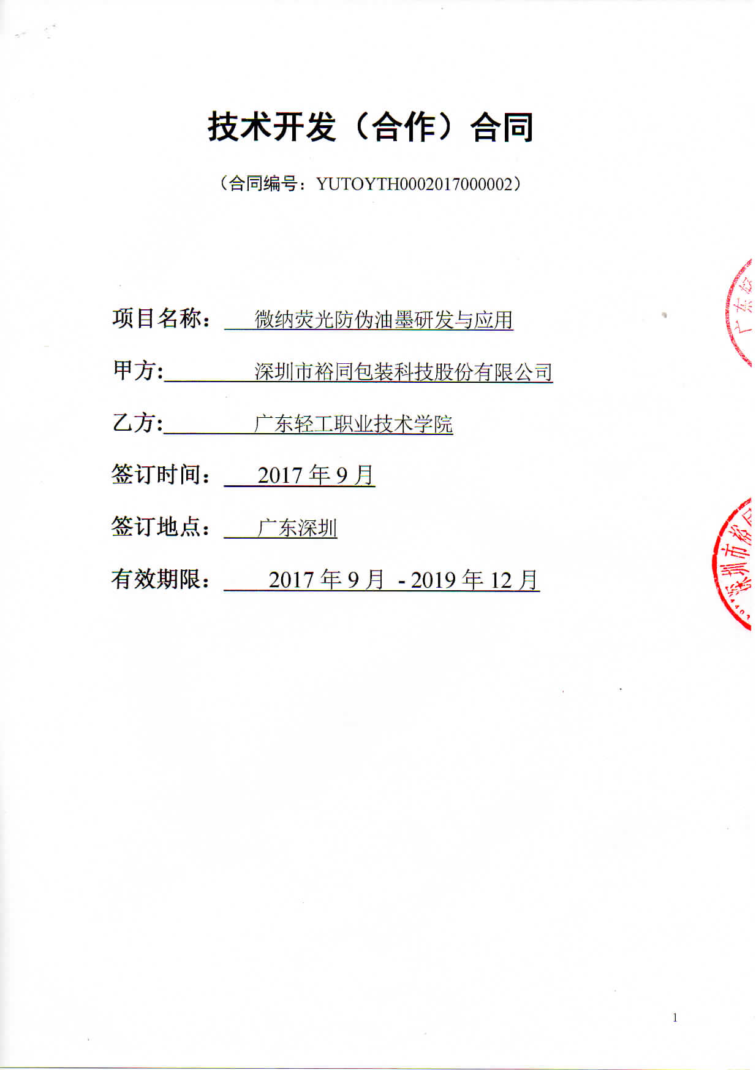
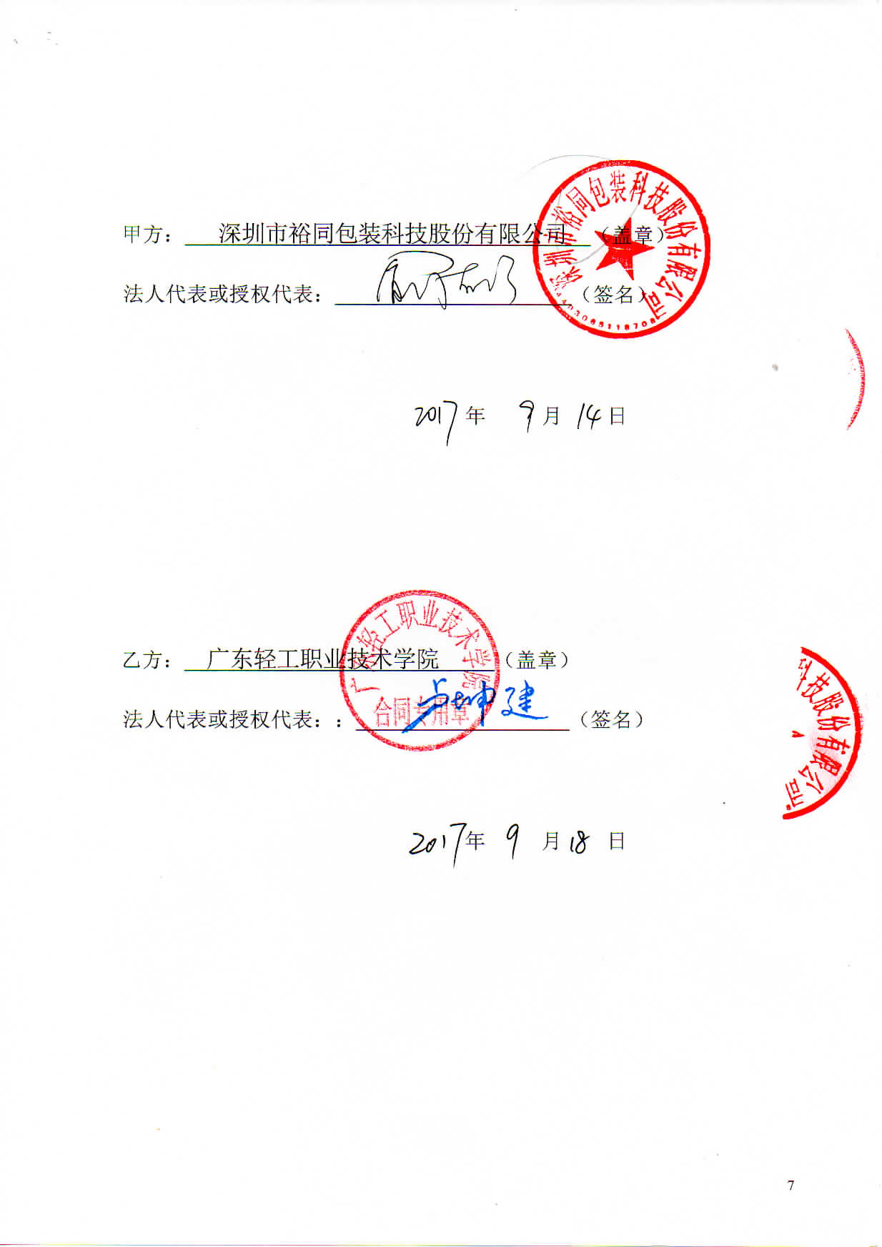
在实践单位从事工作情况---计划1 完成情况

Slide 11

在实践单位从事工作情况---计划2 完成情况
计划2：
在市场上筛选水溶凹版油墨原料，开展环保型水溶表印凹版油墨新产品的配方探索，初步确定合用的树脂和溶剂。
完成情况：
顺利完成计划2，初步确定：
冲淡树脂：骏骅7807乳液和蔚诚503乳液
研磨树脂：BASF296
溶剂1：水
溶剂2：95%乙醇

Slide 12
在实践单位从事工作情况---计划3 完成情况
计划3：
新型荧光材料的设计和探索。
完成情况：
顺利完成计划3，以水为溶剂，获得了三种新型荧光材料：
材料1：紫外光下发明亮绿色荧光，常温合成，工艺简单，经济环保，油溶性佳，热稳定性好，具有广谱抑菌性能，可以在3分钟内杀死87%的大肠杆菌和77%的金黄色葡萄球菌。
材料2：紫外光下发弱青色荧光，常温合成，工艺简单，经济环保，油溶性佳，热稳定性好，对革兰氏阴性菌有极强的杀菌效果，3分钟内能杀死99%的大肠杆菌，但仅能杀死52%的金黄色葡萄球菌。
材料3：紫外光下发明亮绿色荧光，一步合成，硅油加热回流，水溶性佳，热稳定性极好，在200摄氏度加热2小时，荧光强度仅降低8.9%。

Slide 13
在实践单位从事工作情况---计划4 完成情况
计划4：
对已有的研究数据整理总结，初步拟申报一项发明专利和一篇论文被正规期刊编辑部接收。
完成情况：
超额完成计划4:发表6篇论文和申请3项专利。
论文
*Xiang, Hua et al, Inorg. Chem.Commun., 79, 33-36,2017. (SCI)
*向华等, 荧光凹印油墨高透明度的研究, 包装工程, 38(15), 184-189, 2017. (中文核心).
*向华等, 紫外荧光防伪印油市场掠影, 中国防伪报道, 3, 100-103, 2017.
*向华等, 一种荧光防伪印油耐光性改善初探, 广东轻工职业技术学院学报, 16(2), 48-53, 2017.

Slide 14
在实践单位从事工作情况---计划4 完成情况
计划3：
对已有的研究数据整理总结，初步拟申报一项发明专利和一篇论文被正规期刊编辑部接收。
完成情况：
超额完成计划4:发表6篇论文和申请3项专利。
苏绮钿; *向华等,, 一种透明荧光防伪印油的研制, 包装工程, 38(15), 207-212, 2017. (中文核心).
李永梅, *向华等, 市售紫外荧光粉的初步研究, 中国防伪报道, 4, 98-101, 2017.
专利
*向华等, 一种印油及其制备方法, 201710725693.4
*向华等,一种荧光防伪油墨组合物, 201710718143.X
*向华等, 一种透明快干荧光防伪印油及制备方法, 201710718084.6

Slide 15
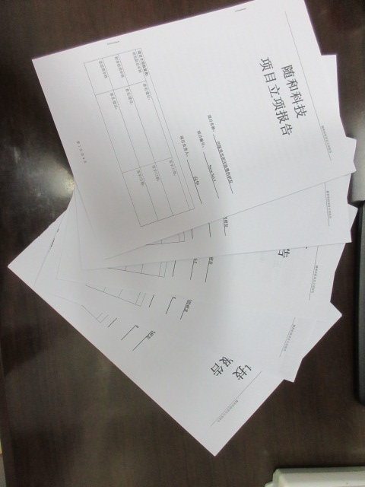
在实践单位从事工作情况---计划5 完成情况
计划5：
配合公司财务准备惠州市高新技术企业申报资料。
完成情况：
顺利完成计划5。

Slide 16
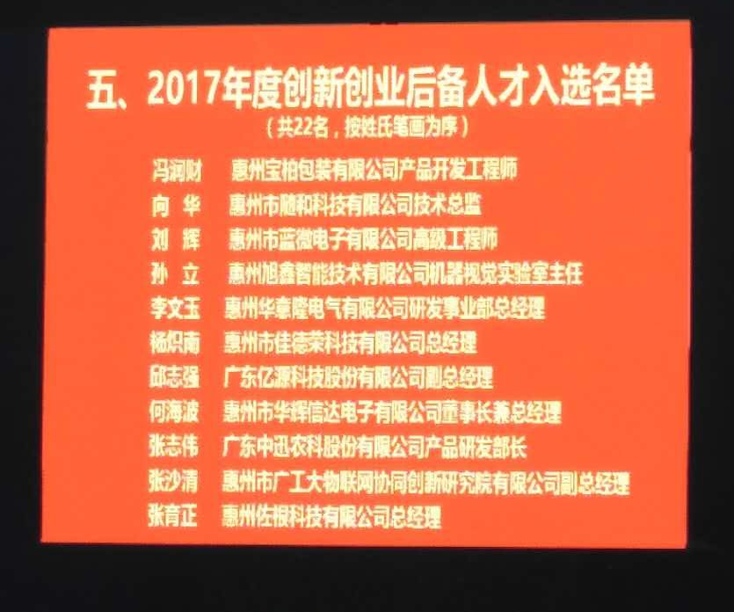
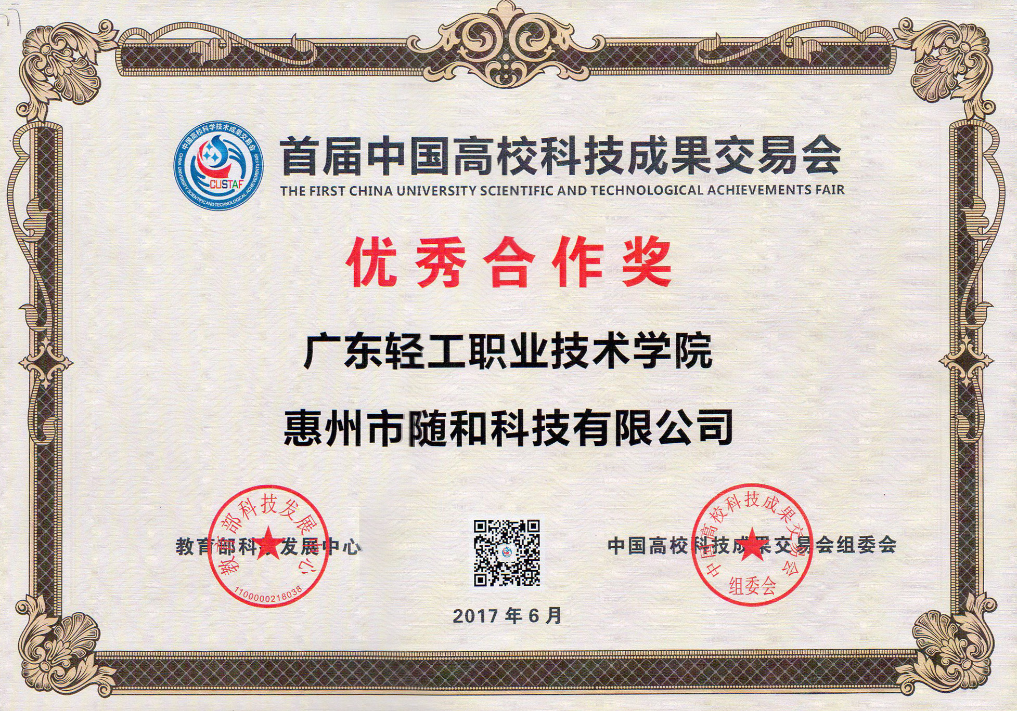
在实践单位从事工作情况---计划6 完成情况
计划6：
2017年上半年惠州市科技部门推出的项目申报。
完成情况：
顺利完成计划6。
2017年惠州市仲恺高新区创新创业后备人才申报成功。
2017年首届中国高校科技成果交易会(惠州)，荣获优秀合作奖

Slide 17
实践收获与心得分享
创新活动以成本为主导：在企业从事研发工作，与理论研究最大的不同在于：开发新产品需要考虑的首要问题是成本，从设计产品至配方优化、工艺调整，始终以成本为准绳，力求在达到相同目的下尽可能低成本。
产学研工作要走出去：产学研平台的工作并非局限于校内和相关企业，要多方留意信息，多参与相关的培训、展会和会议，特别是政府部门组织的这类活动。比如我参加了广州市生产力发展中心的“产学研合作学习班”、广东省教育厅和佛山市人民政府联合主办的“广东省高水平大学建设推进会暨产学研对接大会”、教育部科技成果转化中心和惠州市人民政府联合主办的“首届中国高校科技成果交易会”。在这些活动中向专家和同行学习，与其他高校和企业交流，不仅提升自我，也向外界宣传产学研平台。

Slide 18
致谢
感谢聆听！

